Slide 1
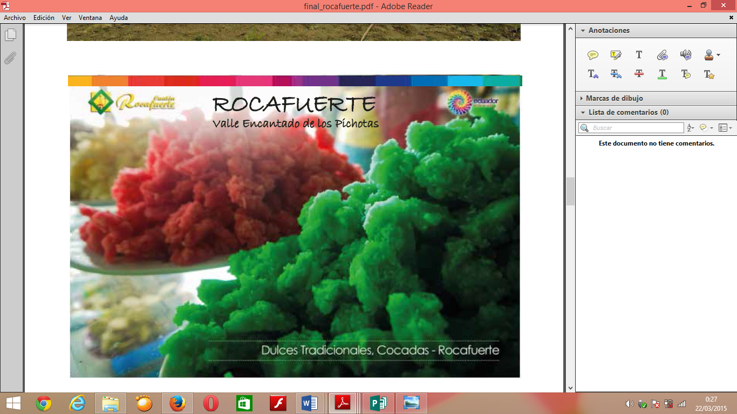
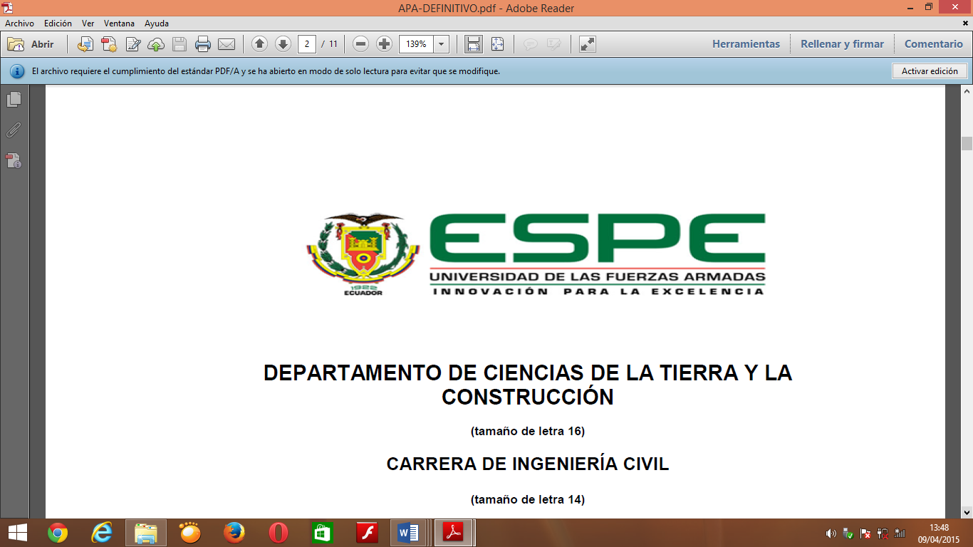
CARRERA DE INGENIERÍA EN ADMINISTRACIÓN TURÍSTICA Y HOTELERA
TEMA: PLAN DE APROVECHAMIENTO DEL PATRIMONIO CULTURAL Y RECURSOS NATURALES PARA IMPULSAR EL TURISMO EN EL CANTÓN ROCAFUERTE, PROVINCIA DE MANABÍ
DIRECTOR: MSC. LUIS HUARACA
CODIRECTOR: MBA. EDISON MORENO
AUTORES: PAUCAR OÑA, ARACELY SOLEDAD
ZAMBRANO MUENTES, MARÍA BELÉN
2015

Slide 2
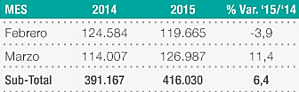

INTRODUCCIÓN
            Fuente: Dirección Nacional de Migración (2014 – 2015)
2015 Año de la Calidad Turística
“Ecuador Potencia Turística”
Viaja Primero Ecuador
Ecuador pionero en Suramérica en turismo sostenible

Slide 3
ROCAFUERTE
- Gastronomía
- Tradición
- Naturaleza
Elementos diferenciadores
Enfocar esfuerzos para impulsar el desarrollo turístico

Slide 4
CANTÓN ROCAFUERTE
Artesanías
Balnearios de Agua Dulce
Dulces Típicos
Iglesia y Parque Central
Fiestas
San José de las Peñas

Slide 5
INVENTARIO

Slide 6
DEFINICIÓN DEL PROBLEMA
Ubicación estratégica
y cercanía atractivos
Falta de aprovechamiento
OBJETIVOS
GENERAL
ESPECÍFICOS

Slide 7
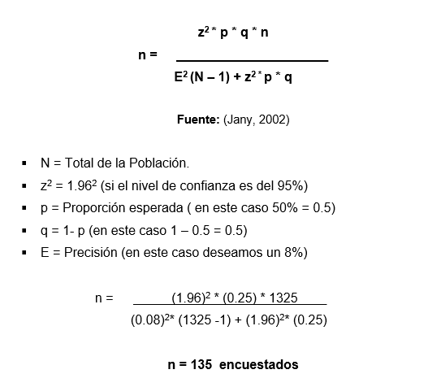
ESTUDIO DE MERCADO
Para iniciar con la investigación de mercado se determina la muestra mediante la siguiente fórmula:

Slide 8
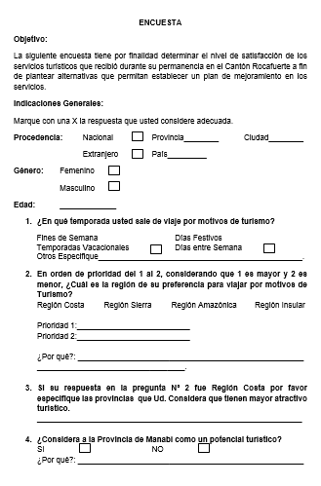
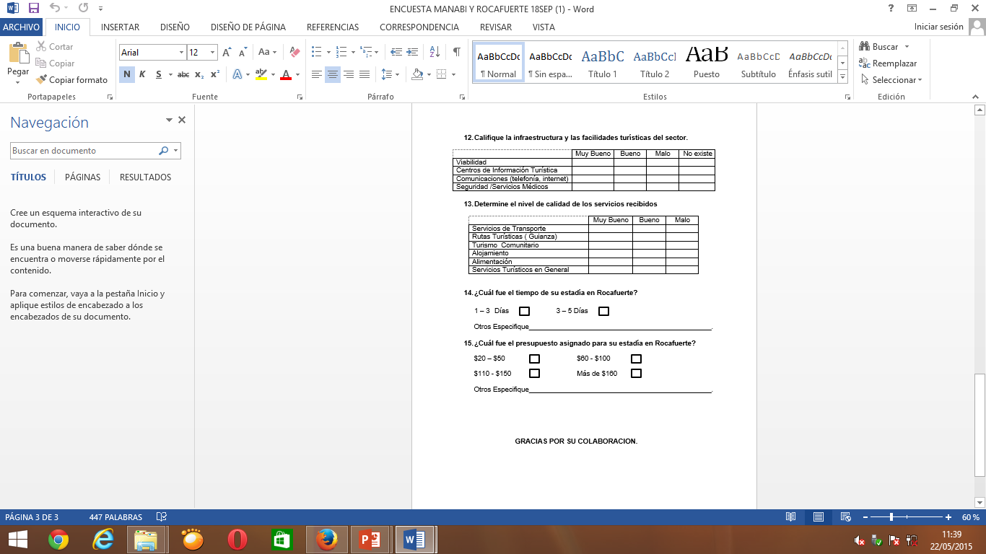

FORMATO ENCUESTA

Slide 9
VARIABLES
Infraestructura turística
Servicios básicos
Mantenimiento vial
Promoción
Identidad

Slide 10
Pregunta 5. ¿Ha escuchado antes del cantón Rocafuerte, ciudad blanca de los campanarios y tierra de los dulces?
Pregunta 8. Indique por qué medio conoce usted sobre el cantón Rocafuerte como atractivo turístico.

Slide 11
Pregunta 12. Califique la infraestructura y las facilidades turísticas del sector. Centros de información turística
Pregunta 12. Califique la infraestructura y las facilidades turísticas del sector. Viabilidad

Slide 12
Pregunta 13. Determine el nivel de calidad de los servicios recibidos.

Slide 13
PERFIL DEL CLIENTE
Edad Promedio: 31 años
Motivación de Visita:
Análisis del Instrumento de
investigación
Estadía: 3 a 5 días
Análisis del Instrumento de
investigación
Presupuesto asignado:
Análisis del Instrumento de
investigación
Origen:
Turistas nacionales
Atractivos naturales y culturales
Requerimientos Turísticos:
Calidad
Un promedio de 20 a 50 dólares.
Extranjeros (Colombia, Venezuela, Perú y Estados Unidos)

Slide 14
MATRIZ FODA
ESTRATEGIAS Y ACCIONES FO 1. Promocionar y difundir turísticamente al Cantón con apoyo del GAD para de este modo crear interés en los turistas por conocer los atractivos de Rocafuerte. (F1, O1, O5) 2. Recuperar, proteger y manejar de forma sustentable los recursos naturales y culturales del Cantón Rocafuerte garantizando así la preservación de los mismos, mediante la cooperación mutua entre los habitantes y entidades gubernamentales. (F2, F3, O2, O3) 3. Promover entre los pobladores el desarrollo de emprendimientos turísticos comunitarios aprovechando los recursos gastronómicos, valiéndose de los programas de apoyo del Gobierno. (F4, O4) 4. Dinamizar los sectores económicos de Rocafuerte con relación al turismo bajo un sistema equitativo e integrador de la comunidad. (F5, O5) | ESTRATEGIAS Y ACCIONES DO 1. Desarrollar alianzas de cooperación entre organismos gubernamentales y la comunidad con el fin de obtener presupuesto para mejorar la infraestructura y difusión turística. (D1, O1) 2. Informar y concienciar a la población sobre normas de cuidado ambiental y valor cultural para implementar técnicas de desarrollo turístico siendo amigables con el entorno. (D2, D3, O2, O3) 3. Promover la autogestión de la comunidad en la innovación de herramientas y procedimientos que permitan optimizar recursos e incrementar los márgenes de utilidad mediante microcréditos gubernamentales para crear una economía justa y solidaria. (D4, O4) 4. Capacitar a los habitantes de Rocafuerte sobre el desarrollo de servicios y productos turísticos logrando sinergias entre empresarios, prestadores de servicios y clientes potenciales. (D5, O5)
ESTRATEGIAS Y ACCIONES FA 1. Generar variedad de opciones para que los visitantes disfruten y conozcan de los atractivos turísticos mediante la determinación de precios asequibles para todos los sectores del mercado y en todas las temporadas del año. (F1, A1) 2. Promocionar a Rocafuerte, sus recursos naturales y culturales como propios además generar un valor agregado ante la percepción del turista para disminuir la desventaja frente a la competencia. (F2, F3, F4, A3) 3. Fomentar la cooperación e impulsar los micro-emprendimientos de productores y artesanos, para constituir sus negocios con productos únicos y de calidad en el mercado los cuales generen altos índices de demanda. (F5, A4) | ESTRATEGIAS Y ACCIONES DA 1. Aprovechar los recursos con los que cuenta el Cantón Rocafuerte e invertir los ingresos en obras de autogestión generando estabilidad en temporadas bajas. (D1, A1) 2. Emprender periódicamente acciones de labor comunitaria para el cuidado del ambiente, precautelando el bienestar de turistas y habitantes. (D2, D3, A2) 3. Analizar el mercado a los productos y servicios de la competencia, de ser necesario implementar nuevas tecnologías que contribuyan a la mejora de los procesos. (D4, A3) 4. Generar la cultura de investigación y perfeccionamiento en los pobladores, incentivando a grandes empresarios a confiar en el talento de los artesanos y en el potencial de Rocafuerte como un destino turístico para que los niveles de auspicio e inversión sean más altos. (D5, A4)

Slide 15
    ANÁLISIS Y SELECCIÓN DE ESTRATEGIAS
Matriz Cuantitativa de la Planificación Estratégica (MCPE)
RANGO DE PUNTAJE DE ATRACTIVO
1 = no es atractivo | 3 = razonablemente atractivo
2 = algo atractivo | 4 = altamente atractivo
 |  | ESTRATEGIAS
 |  | Capacitar a los habitantes de Rocafuerte sobre el desarrollo de servicios y productos turísticos |  | Propuesta de una Marca Turística para el Cantón Rocafuerte |  | Promoción y Difusión Turística de los atractivos naturales y culturales |  | Infraestructura Turística
Factores Clave | Ponderación | PA | CA | PA | CA | PA | CA | PA | CA
Fortalezas
F1. Ubicación estratégica | 0.15 | 4 | 0.60 | 3 | 0.45 | 4 | 0.60 | 2 | 0.3
F2.Biodiversidad de flora y fauna | 0.10 | 4 | 0.40 | 3 | 0.30 | 4 | 0.40 | 2 | 0.20
F3.Abundancia de recursos culturales. | 0.10 | 4 | 0.40 | 3 | 0.30 | 4 | 0.40 | 2 | 0.20
F4. Variedad gastronómica | 0.10 | 4 | 0.40 | 4 | 0.40 | 4 | 0.40 | 2 | 0.20
F5. Predisposición de la población | 0.10 | 3 | 0.30 | 4 | 0.40 | 3 | 0.30 | 2 | 0.20
Debilidades
D1. Escasa infraestructura, facilidades y promoción turística | 0.10 | 3 | 0.30 | 2 | 0.20 | 2 | 0.20 | 4 | 0.40
D2. Falta de información | 0.10 | 2 | 0.20 | 4 | 0.40 | 2 | 0.20 | 1 | 0.10
D3. Insuficiente aplicación de normas de conservación | 0.05 | 2 | 0.10 | 4 | 0.20 | 2 | 0.10 | 1 | 0.05
D4. Técnicas y procesos rudimentarios | 0.10 | 2 | 0.20 | 1 | 0.10 | 1 | 0.10 | 2 | 0.20
D5. Escaso conocimiento | 0.10 | 3 | 0.30 | 4 | 0.40 | 2 | 0.20 | 1 | 0.1
Total CTA | 1.00

Slide 16
Oportunidades
O1. Apoyo por parte del estado hacia los GAD | 0.15 | 3 | 0.45 | 4 | 0.60 | 3 | 0.45 | 2 | 0.30
O2. Fortalecimiento de leyes y normativas ambientales | 0.10 | 2 | 0.20 | 2 | 0.20 | 1 | 0.10 | 1 | 0.10
O3. Inversión por parte del Gobierno | 0.15 | 3 | 0.45 | 1 | 0.15 | 3 | 0.45 | 2 | 0.30
O4. Políticas de estado que promueven e impulsan la creación de PYMES | 0.05 | 2 | 0.10 | 1 | 0.05 | 2 | 0.10 | 1 | 0.05
O5. Apoyo por parte del gobierno iniciativas comunitarias | 0.05 | 2 | 0.10 | 3 | 0.15 | 2 | 0.10 | 1 | 0.05
Amenazas
A1.Inestabilidad socioeconómica | 0.15 | 4 | 0.60 | 1 | 0.15 | 1 | 0.15 | 1 | 0.15
A2. Condiciones ambientales y climáticas desfavorables | 0.10 | 3 | 0.30 | 1 | 0.10 | 1 | 0.10 | 1 | 0.1
A3. Desventaja competitiva | 0.15 | 4 | 0.60 | 2 | 0.30 | 3 | 0.45 | 2 | 0.30
A4. Insuficiente inversión extranjera | 0.10 | 2 | 0.20 | 2 | 0.20 | 2 | 0.20 | 2 | 0.20
Total CTA | 1.00 |  | 6.20 |  | 5.05 |  | 5.00 |  | 3.50
Al finalizar el análisis de la Matriz Cuantitativa de Planificación Estratégica, se determinó mediante los puntajes obtenidos cuales son las estrategias viables para ser desarrolladas a través de proyectos que aportan al desarrollo turístico del cantón Rocafuerte.

Slide 17
PROYECTO DE CAPACITACIÓN Y ACTUALIZACIÓN DE CONOCIMIENTOS
 | Indicador | Medio de verificación | Supuestos
Fin: Capacitación y actualización de conocimientos técnicos y fortalecimiento de habilidades, dirigido a los artesanos y prestadores de servicios, para impulsar el desarrollo turístico de Rocafuerte. | El 90% de artesanos y prestadores de servicios turísticos | Proyectos de autogestión turística realizados mediante procesos empíricos. | Compromiso del GAD.
Propósito Fortalecer el turismo en Rocafuerte | Ingresos económicos | Informes sobre monitoreo, seguimiento y evaluación | Intervención y apoyo
Componentes Ampliar Mejorar Establecer | Número de prestadores de servicios que asisten a las capacitaciones. | Informes técnicos | Alto interés
Actividades: Capacitación en atención al cliente. Capacitación en fortalecimiento en técnicas de alojamiento. Capacitación sobre manipulación de alimentos | Incremento en los porcentajes | Herramientas pedagógicas | PLANDETUR 2020 y su Programa Nacional de Capacitación Turística
Alineado al Plan Nacional del Buen Vivir
Objetivo N° 3
Objetivo N° 4.
MINTUR
PLANDETUR 2020

Slide 18
ANÁLISIS DE IMPACTO SOCIAL, ECONÓMICO Y AMBIENTAL
Insumos | Actividad | Productos | Resultados | Impacto
Ejecución Conocimiento y Diseño Talento Humano . (Capacitadores) | Talleres de capacitación Propuesta de temas Diseño de proyectos monitoreo y evaluación y actividades en la ejecución | Capacitación en Atención al Cliente Capacitación en fortalecimiento en técnicas de alojamiento. Capacitación sobre manipulación de alimentos | Ejecución del proyecto de capacitación mediante patrocinios y auspicios | Social Económico
 |  |  | Los actores del turismo fortalecerán sus capacidades y adquirirán nuevos conocimientos | Social
 |  |  | Se apoyará a emprendedores cuyo interés se enfoque en la operación turística | Económico
 |  |  | Impulsa el turismo | Económico Social
 |  |  | Concienciar a la comunidad | Ambiental

Slide 19
PROYECTO PARA LA IMPLEMENTACIÓN DE LA MARCA TURÍSTICA
 | Indicador | Medio de verificación | Supuestos
Fin: Implementación de una marca para el desarrollo turístico del cantón Rocafuerte, provincia de Manabí. | Porcentaje de aceptación de la marca turística. | Informe del porcentaje de aceptación de la marca turística. | Compromiso del GAD al dar apoyo al proyecto de la marca turística
Propósito Promover el turismo de Rocafuerte, creando una marca turística que lo identifique y lo posicione al cantón en la mente de los visitantes como un destino de su preferencia. | Número de turistas que ingresan al cantón Rocafuerte | Reporte detallado de cuantos turistas nacionales ingresan al Cantón. | Plan Nacional del Buen Vivir. Objetivo N° 10
Componentes Dar a conocer Desarrollar | Ingresos económicos percibidos por concepto de turismo a Rocafuerte. | Informe anual de los ingresos económicos percibidos en el cantón por actividades turísticas. | Apoyo por parte de la población, prestadores de servicios y GAD Municipal de Rocafuerte.
Actividades: Diseño del logotipo para el Cantón Rocafuerte. Creación del lema publicitario que acompaña al logotipo. | Porcentaje de aceptación del logotipo y el lema publicitario. | Informe donde se establezca el impacto que obtuvo el proyecto de la marca turística implementada en el cantón. | PIMTE 2014, en el numeral 4.4.1 donde se indican: Estrategias sobre imagen de marca y mensaje permanente.
PIMTE 2014
PLANDETUR 2020
Plan Nacional del Buen Vivir
Objetivo N° 10

Slide 20

PROYECTO PARA LA IMPLEMENTACIÓN DE LA MARCA TURÍSTICA

Slide 21
ANÁLISIS DE IMPACTO SOCIAL, ECONÓMICO Y AMBIENTAL
Insumos | Actividad | Productos | Resultados | Impacto
Ejecución Conocimiento y Diseño Talento Humano | Promoción de la marca Diseño del logotipo Propuesta de la creación de la marca Evaluación de impacto y slogan Turística de Rocafuerte . | Logotipo Slogan | El GAD tendrá un lapso de 6 meses para promocionar la marca. | Social
 |  |  | Los prestadores de servicios podrán utilizar la marca turística a modo de patrocinados bajo ciertas pautas de gestión, para generar un aspecto técnico y competitivo en el mercado y de este modo incrementar los índices de oferta y demanda. | Económico
 |  |  | Los pobladores contribuirán al cuidado y preservación de los recursos turísticos. | Ambiental
 |  |  | Se involucrará a todos los actores del turismo en Rocafuerte consolidando un sistema económico equitativo y de forma sostenible. | Económico Social
 |  |  | Aprovechar la marca turística para ofertar productos y servicios, la cual evidencie una certificación de calidad y se constituya como un elemento diferenciador en el mercado. | Económico

Slide 22
PROYECTO PARA LA PROMOCIÓN Y DIFUSIÓN TURÍSTICA
Estrategias de promoción.
Medios de difusión turística.
Publicidad
Diseño del portafolio de servicios turísticos

Slide 23
PROYECTO PARA LA PROMOCIÓN Y DIFUSIÓN TURÍSTICA
 | Indicador | Medio de verificación | Supuestos
Fin: Promoción y difusión del cantón que contribuya al desarrollo turístico del mismo | Número de turistas que ingresan al cantón. | Reporte anual de turistas que ingresan a Rocafuerte. | PLANDETUR 2020 en su el objetivo N° 5.
Propósito Impulsar el desarrollo turístico del Cantón Rocafuerte mediante la promoción y difusión de sus atractivos naturales y culturales. | Número de turistas nacionales y extranjeros que ingresan a Rocafuerte | Informe detallado de cuantos turistas nacionales y extranjeros ingresan al Cantón. | Plan Nacional del Buen Vivir. Objetivo N° 10
Componentes Implementar Diseñar | Ingresos económicos percibidos por concepto de turismo a Rocafuerte. | Informe anual de los ingresos económicos | Apoyo por parte de la población, prestadores de servicios y GAD
Actividades: Estrategias de promoción. Medios de difusión turística. Publicidad Diseño del portafolio de servicios Turísticos | Porcentaje de aceptación de la promoción y difusión turística del cantón. | Informe donde se establezca el impacto que obtuvo el proyecto de la promoción y difusión turística | Compromiso del GAD al dar apoyo al proyecto de la promoción y difusión turística.
PIMTE 2014
PLANDETUR 2020
Plan Nacional del Buen Vivir
Objetivo N° 10

Slide 24
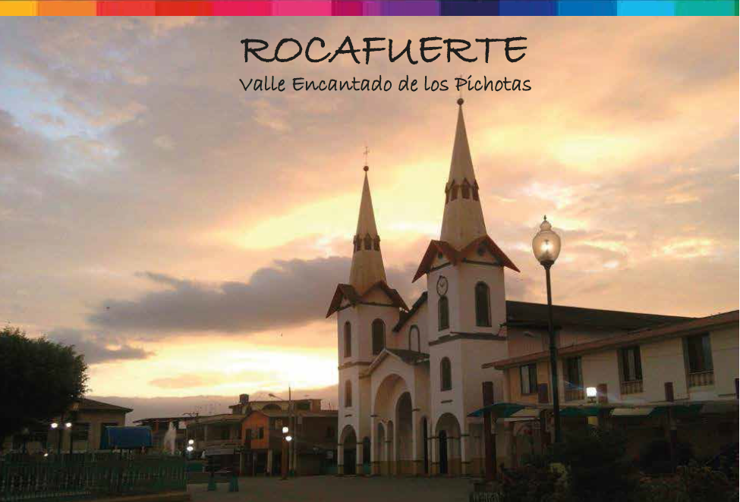

POSTALES

Slide 25
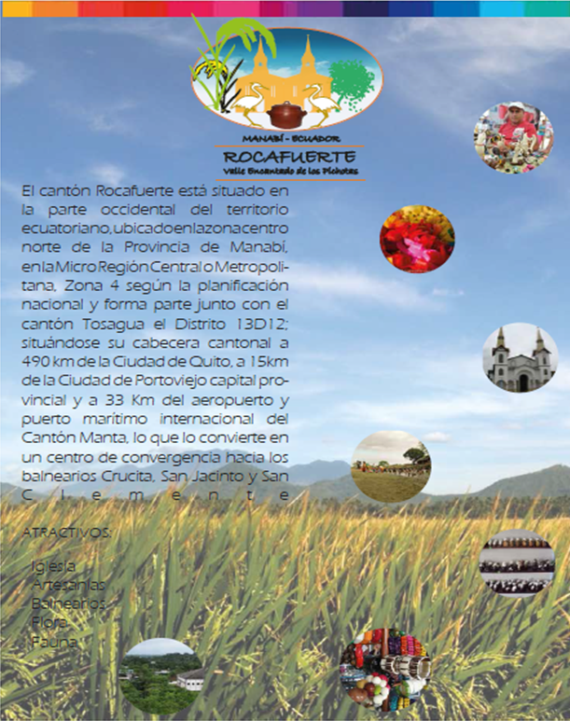
VOLANTES

Slide 26

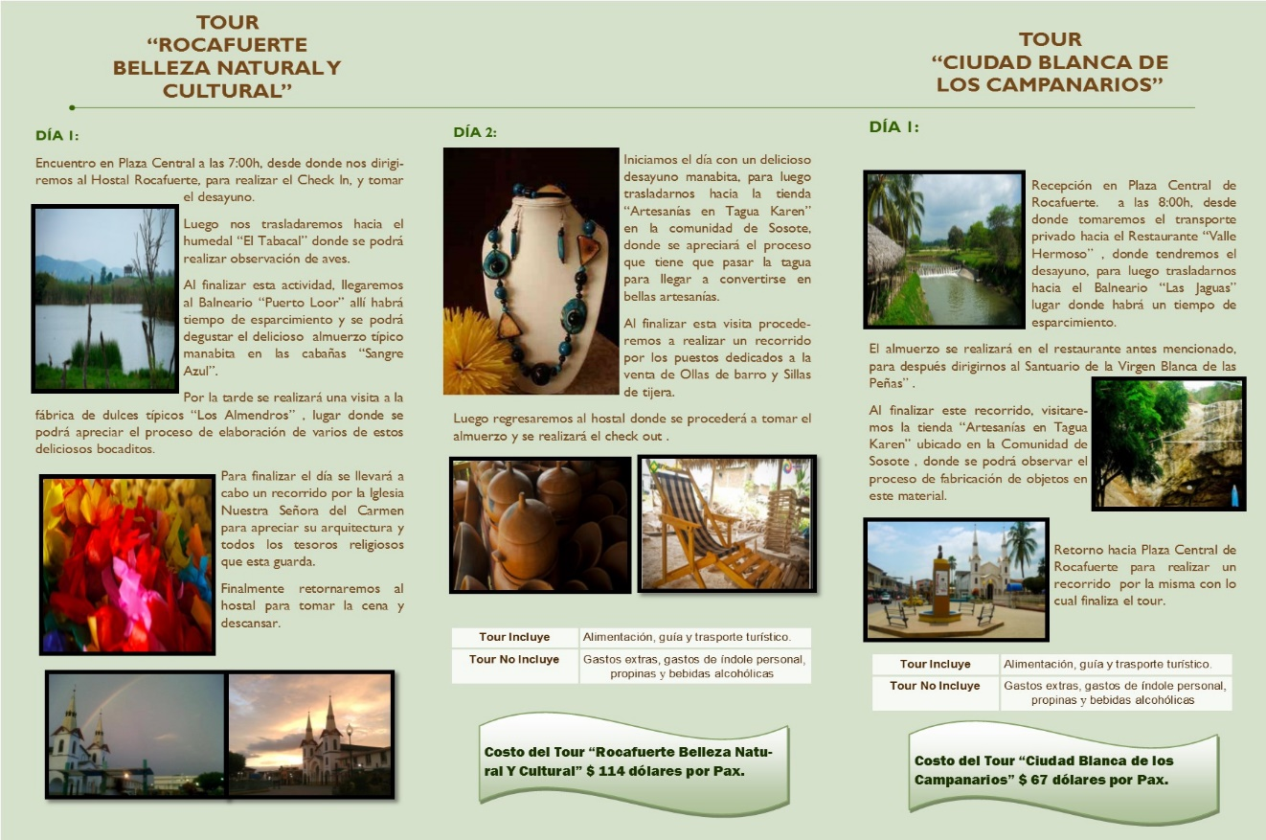
TRÍPTICOS

Slide 27
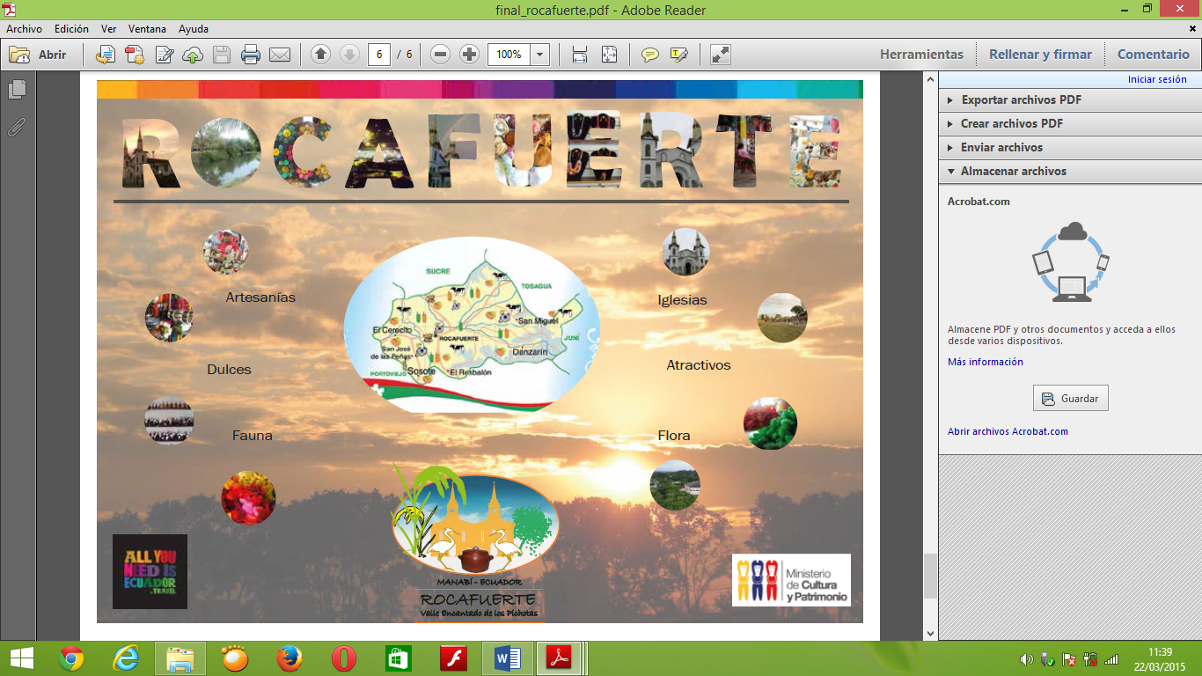
AFICHE

Slide 28
TOUR “ROCAFUERTE BELLEZA NATURAL Y CULTURAL”
Duración | 2 días – 1 noche
Lugares a Visitar | Humedal “El Tabacal” Balneario “Puerto Loor” Fábrica de Dulces Típicos “Los Almendros” Iglesia “Nuestra Señora del Carmen” Fábrica de artesanías en Tagua “Karen” Comunidad “Sosote”
Alojamiento | Hostal Rocafuerte
Días a realizarse | Fines de Semana
Indicaciones | Ropa ligera Sandalias o zapatos cómodos Gorra Bloqueador solar Repelente de insectos Cámara fotográfica Traje de baño
Tour Incluye | Alojamiento Alimentación Guía Transporte turística
Tour No Incluye | Gastos extras, Gastos de índole personal Propinas Bebidas alcohólicas
Costo del tour “Rocafuerte belleza natural y cultural” $ 114 dólares.

Slide 29
TOUR “CIUDAD BLANCA DE LOS CAMPANARIOS”
Duración | 1 día
Lugares a Visitar | Balneario “Las Jaguas” Santuario de la Virgen Blanca de las Peñas” Fábrica de artesanías en Tagua “Karen” Plaza Central de Rocafuerte
Días a realizarse | Fines de Semana
Indicaciones | Ropa ligera Sandalias o zapatos cómodos Gorra Bloqueador solar Repelente de insectos Cámara fotográfica Traje de baño
Tour Incluye | Alimentación Guía Transporte turística
Tour No Incluye | Gastos extras, Gastos de índole personal Propinas Bebidas alcohólicas
Costo del Tour “Ciudad blanca de los campanarios” $ 67 dólares

Slide 30
ANÁLISIS DE IMPACTO SOCIAL, ECONÓMICO Y AMBIENTAL
Insumos | Actividad | Producto | Resultados | Impacto
Ejecución Conocimiento y Diseño Talento Humano | Diseño de elementos Diseño de tours que permitan Propuesta para implementación Publicitarios conocer los recursos turísticos de actividades publicitarias del Cantón. y promoción turística. | Estrategias de promoción. Cuña radial Elementos Publicitarios Afiches Volantes Trípticos Postales Hojas membretadas Carpetas ejecutivas Esferos Portafolio de Servicios Turísticos | Los pobladores se verán identificados con las actividades para impulsar el desarrollo turístico del cantón. | Social
 |  |  | Aumento de fuentes de trabajo para los habitantes del sector e incremento de los ingresos. | Económico
 |  |  | Preservar y cuidar el entorno natural que rodea a cada uno de los atractivos del cantón. | Ambiental
 |  |  | Incentivar a los habitantes del sector a conocer sobre la publicidad que se propone, con el fin de educarlos sobre la importancia del turismo en el sector. | Social
 |  |  | Implementación y mejoramiento de infraestructura turística, que contribuya al aumento de plazas de trabajo y de ingresos económicos. | Económico
 |  |  | Resaltar la belleza natural de los atractivos mediante la implementación de servicios sanitarios y un adecuado manejo de desechos | Ambiental

Slide 31
CÉDULA PRESUPUESTARIA
PROYECTO | VALOR
Capacitación y actualización de conocimientos técnicos | $ 2405
Propuesta para la implementación de la marca turística | $ 4000
Promoción y difusión turística | $ 2839
TOTAL | $ 9244

Slide 32
PROYECCIÓN DE DEMANDA

Slide 33
CONCLUSIONES
Estudio de mercado
Variables
Bajos niveles de calidad en servicios y facilidades turísticas.
(31,11% de visitantes los consideran como buenos, 11,85% los calificó como muy buenos y el 5,19% mencionan que el servicio es malo).
Falta de participación de la comunidad por lo que se genera una falta de identidad del habitante del sector con su desarrollo turístico.
(34,81% de turistas no han escuchado antes del cantón Rocafuerte).
Escasa publicidad y promoción turística
(28,89% de turistas conocen Rocafuerte mediante referencias de amigos o familiares, el 14,07% visitaron el lugar gracias a reportajes turísticos y agencias de viajes, finalmente el 3,70% lo conocen por medio guías turísticas e internet).
Plan de aprovechamiento
Tres proyectos
Estrategias

Slide 34
RECOMENDACIONES
Al GAD de Rocafuerte
Aplicar los proyectos
6.83% incremento de Turistas
Intervenir inmediatamente / Promover el trabajo en equipo
Analizar la estructura organizacional
Aprovechar proyecciones (7% el ingreso de turistas al país)
Publicidad y promoción
A la universidad
Tomar como base este trabajo de grado
Es importante tomar en cuenta estrategias que no han podido ser desarrolladas en el presente trabajo de grado, pero que también contribuirán al desarrollo turístico de Rocafuerte.
Infraestructura turística

